Slide 1




聊城市教育和体育局
做实做细教育政策解读
让公开的阳光惠及每一名学生
汇报人：聊城市教育和体育局
2024年7月
Notes:
尊敬的各位领导：
上午好！非常感谢我局图解《聊城市 2023 年初中学业水平考试及高中阶段学校招生工作意见》能够入选优秀案例。下面我从两个方面向各位领导汇报我局政策解读有关做法。

Slide 2
目录
聊城市教育和体育局
CONTENTS
01.坚持阳光公开，扎实做好中考招生政策宣传
02.坚持“四个维度”，全力做好教育政策解读

Slide 3
聊城市教育和体育局
01.坚持阳光公开，扎实做好中考招生政策宣传
招生工作是全社会关注的民生大事，涉及广大学生和家庭的切身利益,关系到教育公平公正和社会和谐稳定。2023年4月，市教育体育局印发《聊城市2023年初中学业水平考试及高中阶段学校招生工作意见》后，我们第一时间按照政府信息公开的要求进行了政策解读，主要做了以下三个方面的工作。

Slide 4
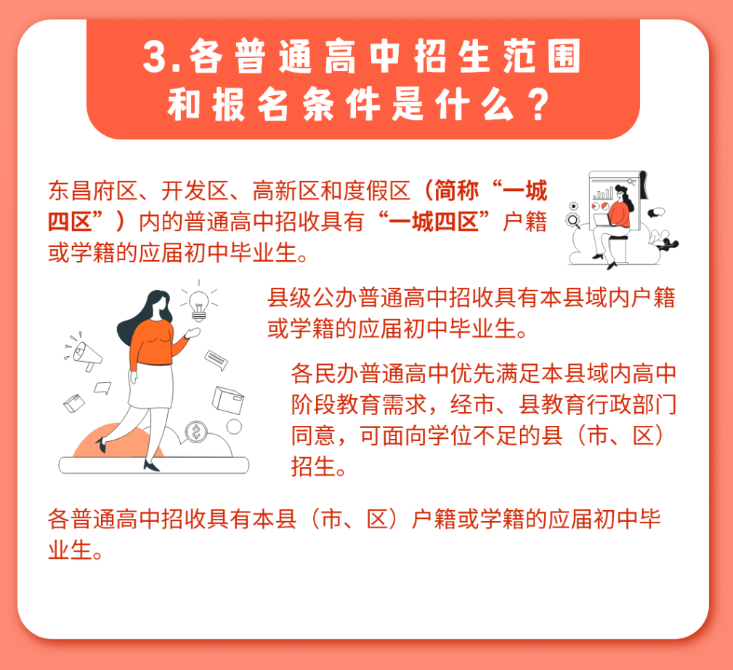
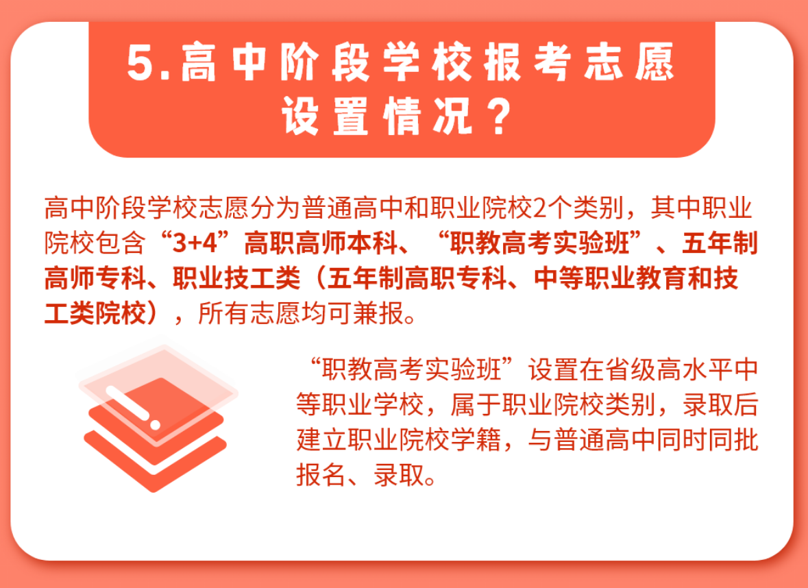
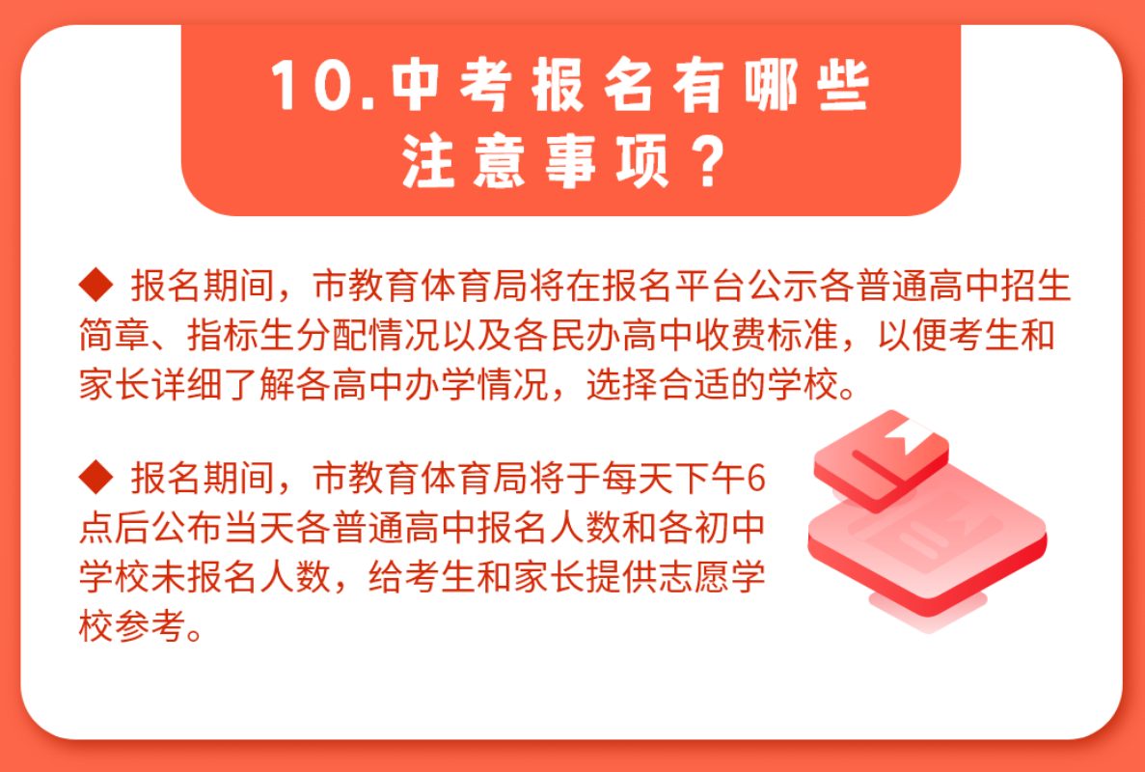
聊城市教育和体育局
选择最佳解读方式
选择最佳解读方式
为了让群众更精准的理解初中学业水平考试及高中阶段招生政策，我们采用了最清晰直白的图解方式。在图解中，我们又以问答的形式将群众最关心的问题进行了解读，让群众对招生政策解读“愿意看、看得懂、信得过、用得上”。

Slide 5
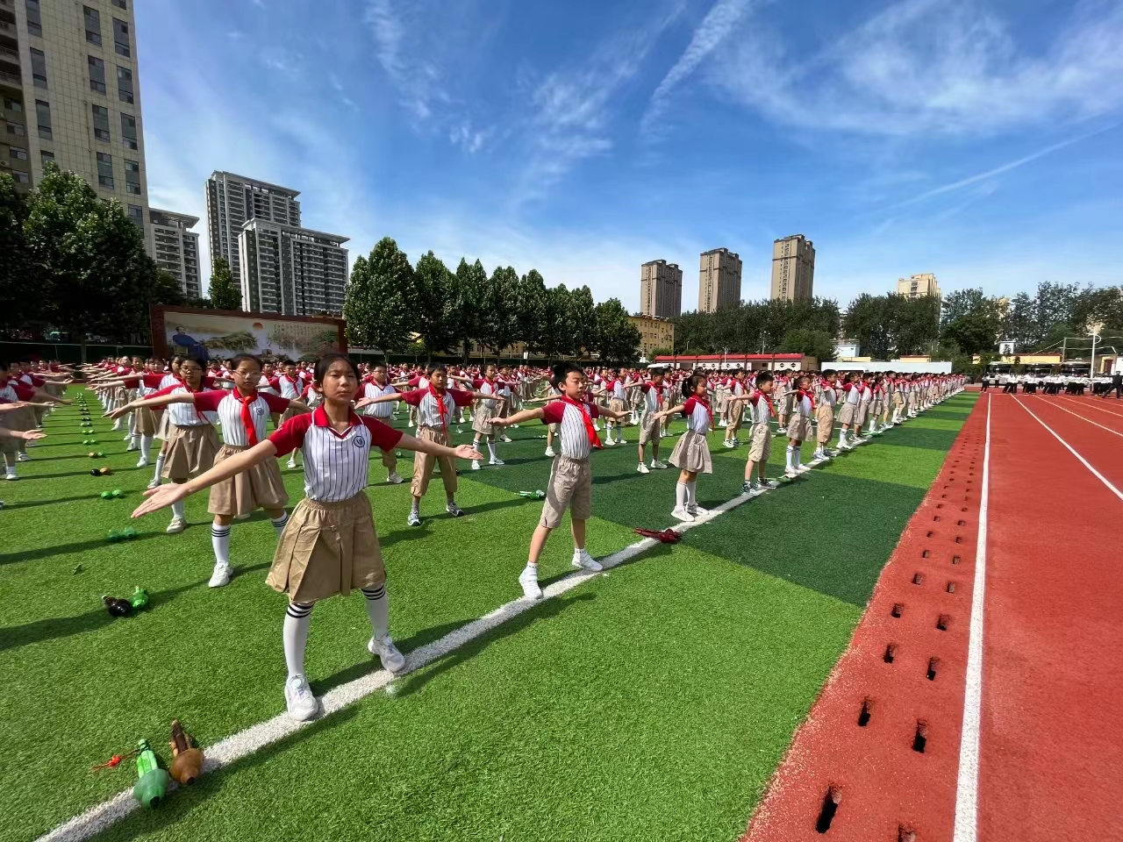
聊城市教育和体育局
坚持群众视角解读
坚持“从群众中来”的所思所想所盼，开展“到群众中去”的精准解读。针对群众最关心的报名时间、报名方式、考试科目、考试时间等信息以问答的形式在图解中优先解读，让群众最快最直观获得最关键有利的信息。

Slide 6
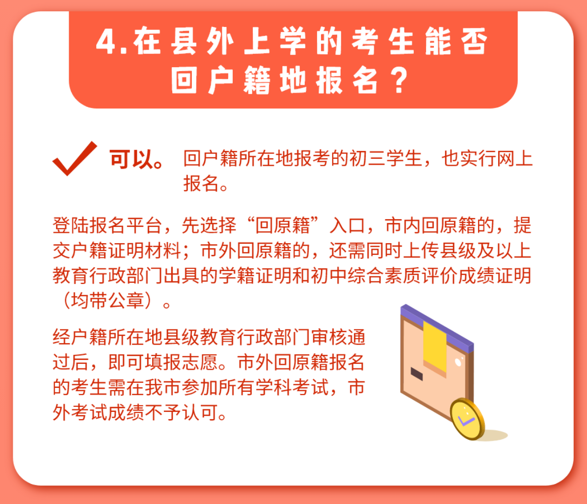
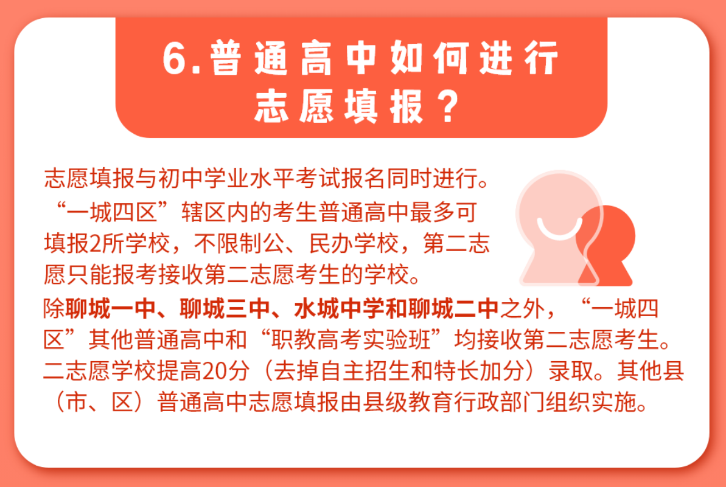
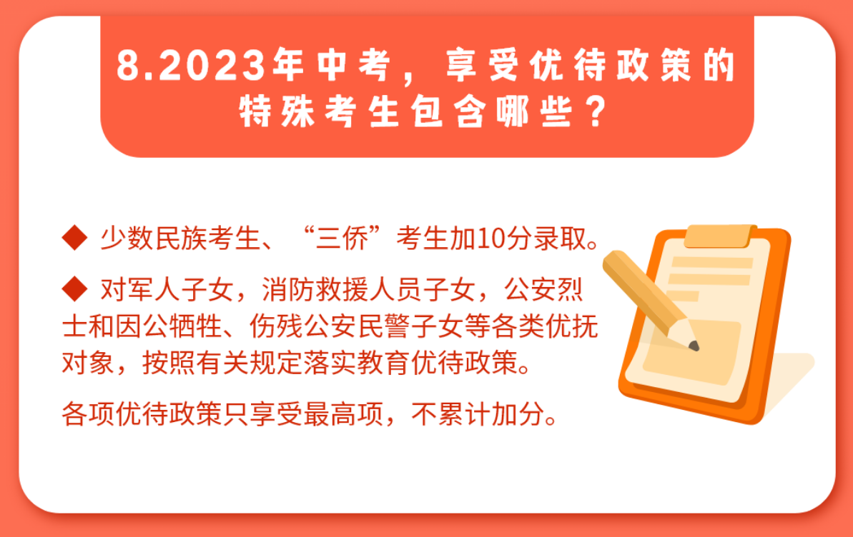
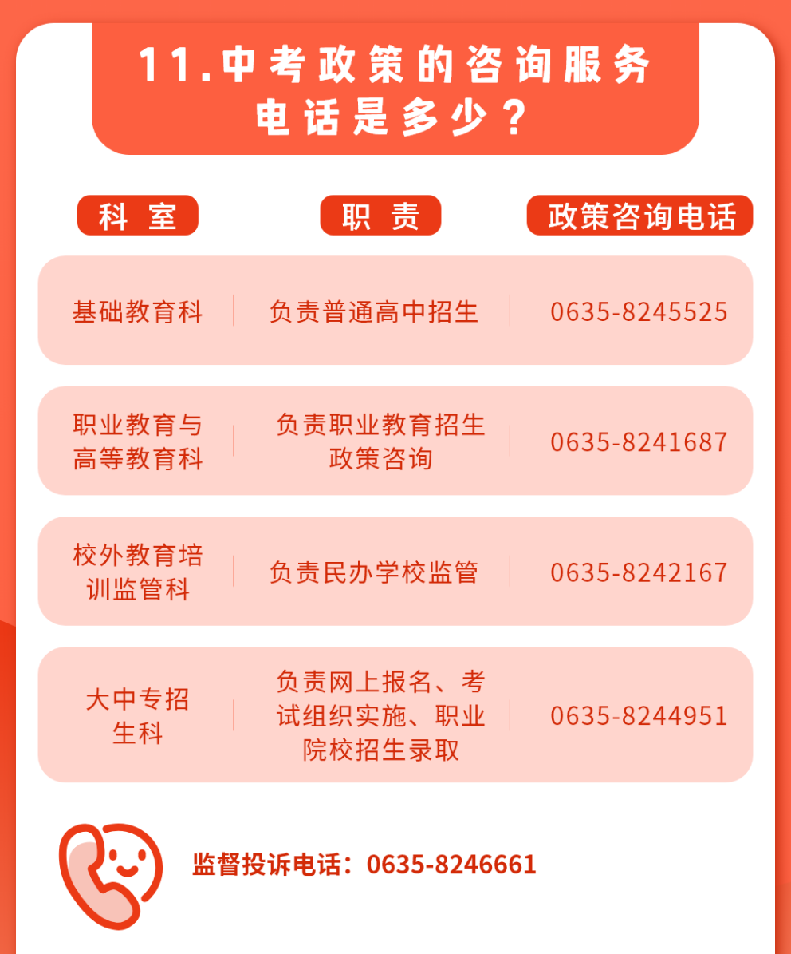
聊城市教育和体育局
解读注重“真材实料”
招生入学群众不仅关注“是什么”，更关注“怎么办”。所以，在招生政策解读中着重对考生及家长关注的热点问题在图解中进行了正面回应，比如：在县外上学的考生能否回户籍地报名、中考有哪些优待政策等。我们还将解读的具体科室和咨询电话进行了公示。

Slide 7
聊城市教育和体育局
02.坚持“四个维度”，全力做好教育政策解读
聚焦水城人民对教育体育的美好期盼，我局努力从“四个维度”上抓好政策解读，努力提供有温度、有态度、有广度的政策解读服务。

Slide 8

聊城市教育和体育局
价值维度
“全覆盖”加大政策解读力度
建立完善政策解读机制，严格按照“解读是常态、不解读是例外，发布与解读同步”的原则。针对群众最为关心的义务教育学校招生政策、教师招聘等热点政策通过视频、音频、图文、漫画等多种形式累计解读47次，及时回应了群众关心的问题。

Slide 9

聊城市教育和体育局
时间维度
探索“全周期”政策解读机制
严格按照“谁起草，谁解读”原则，将政策解读工作贯穿政策实施全生命周期。通过官网、微信公众号、电话等多种形式，保证政策实施期间有专门科室和人员进行各类相关政策解读。

Slide 10

聊城市教育和体育局
空间维度
打通“全领域”解读路径
按照“三个结合”（线上与线下、内部与外部、传统媒体与新媒体）的原则，打造涵盖教育网站、微信公众号、新闻媒体、发布会、校园开放日等渠道的政务公开矩阵，多管齐下把教育政策“传达到、讲清楚”。

Slide 11

聊城市教育和体育局
执行维度
“全手段”提升解读质量
针对不同政策的适用群体，通过发布会、视频动漫、一图读懂、文字等多元化解读方式，清晰提供政策落地指引，并积极回应社会关切，确保群众“看得懂、能理解”。

Slide 12
聊城市教育和体育局
感谢聆听
汇报人：聊城市教育和体育局

